Slide 1

EMP/EKP
3. Predavanje - IZREDNI
mag. Vesna LOBOREC
vesna.loborec@bic-lj.si
gradivo Ekonomika podjetja od 37 - 57

Slide 2
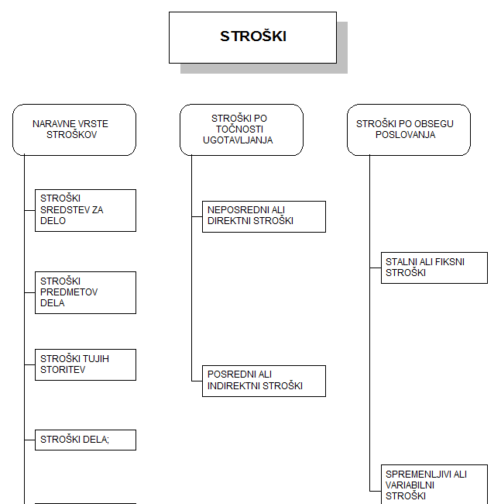

Slide 3
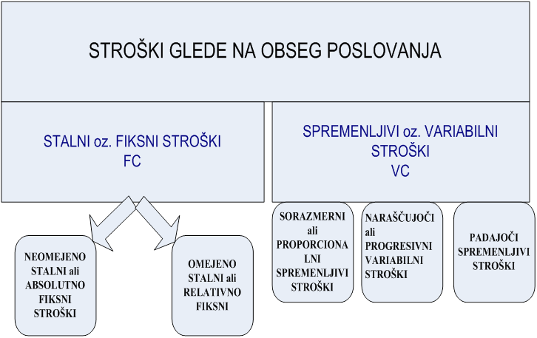

Slide 4
Naravna delitev stroškov

Slide 5

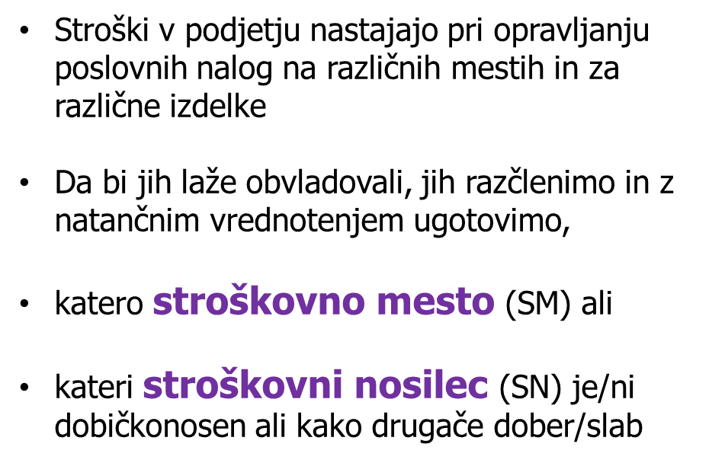
STROŠKI STROŠKOVNIH MEST IN STROŠKOVNIH NOSILCEV

Slide 6
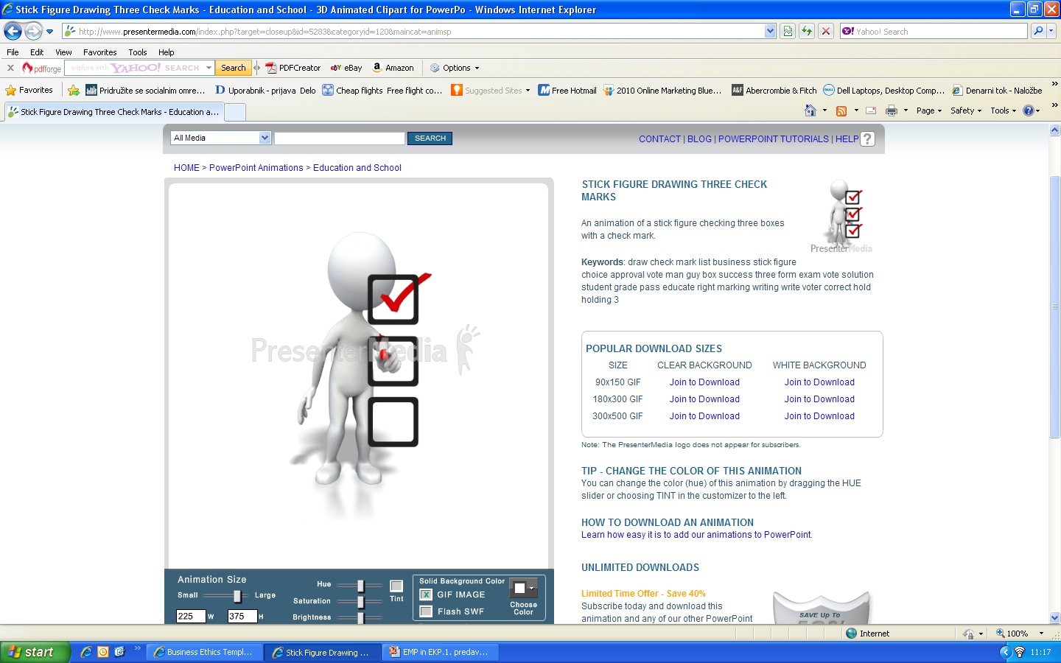
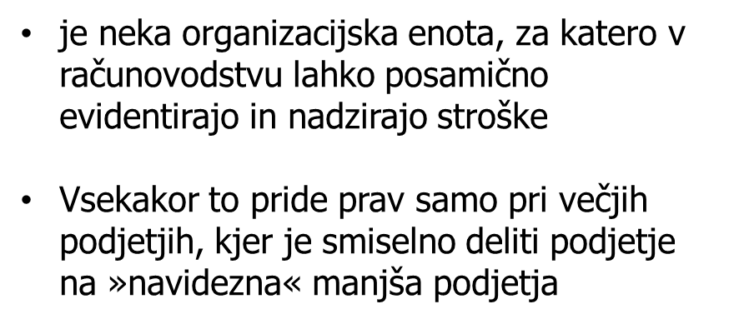
Stroškovno mesto

Slide 7
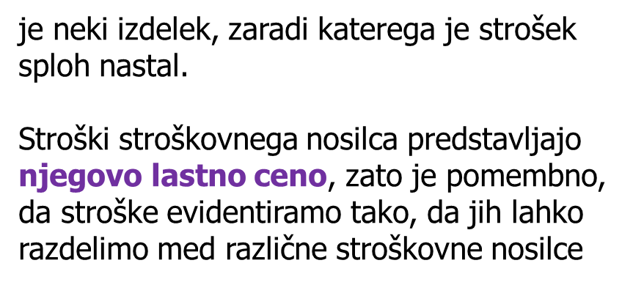

Stroškovni nosilec

Slide 8
Stroški glede na točnost ugotavljanja
Da bi lahko ugotavljali stroške stroškovnih mest in stroškovnih nosilcev, moramo kategorizirati stroške glede na točnost ugotavljanja.
Delimo jih na direktne in indirektne stroške.
Direktni strošek je tisti strošek, za katerega vemo, da je nastal točno na določenem stroškovnem mestu ali da se nanj nanaša.
Ravno tako je direktni strošek tisti, ki je nedvomno povezan s proizvodnjo točno določenega stroškovnega nosilca

Slide 9
Stroški glede na točnost ugotavljanja
Indirektni stroški nastajajo v zvezi z delom na večjih stroškovnih mestih ali v povezavi z več stroškovnimi nosilci.
Teh ne moremo neposredno zajemati, ampak jih razporejamo na
stroškovna mesta (ali stroškovne nosilce) s pomočjo posebnih ključev (razdelilnikov).
Kriterij delitve indirektnih stroškov je bodisi enako razmerje kot pri neposrednih stroških bodisi glede
na normirano in dogovorjeno porabo – vnaprej določimo, koliko stroškov bo kdo prevzel

Slide 10
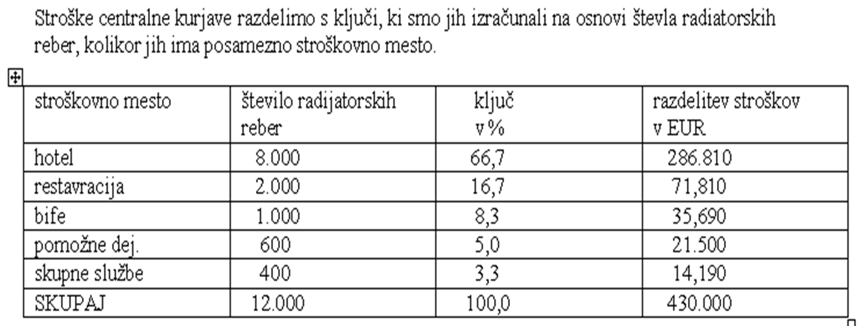
Stroški – glede na mesto nastanka

Slide 11



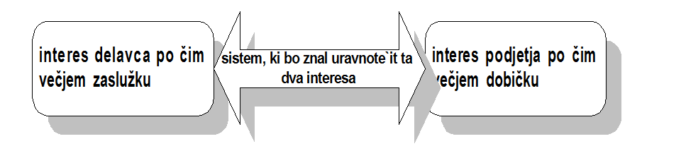
Stroški dela

Slide 12
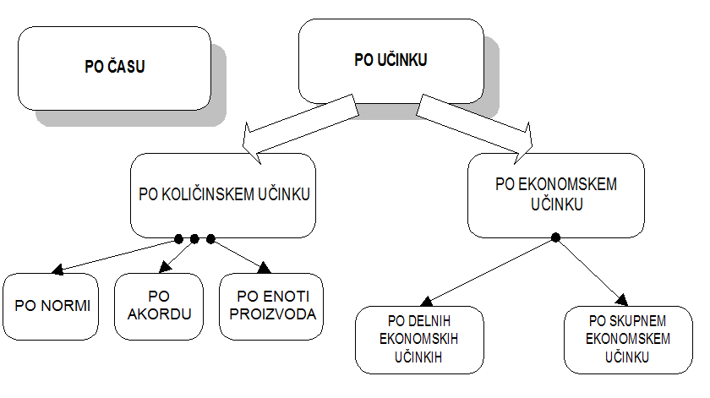
Stroški dela

Slide 13
STROŠKI DELA
Za ugotavljanje stroškov dela je težko uporabiti opredelitev, da so stroški zmnožek potroškov in ustrezne cene. Plačilo dela je bolj vezano na rezultat, ki ga podjetje dobi s trošenjem delovne sile.
ZNAČILNOSTI sistema plačevanja z vidika podjetja:
mora biti spodbuden za delavca; da spodbuja delavca k čim boljšemu delu
mora omogočati podjetju poslovanje s kar največjim čistim ekonomskim rezultatom - dobičkom.

Slide 14
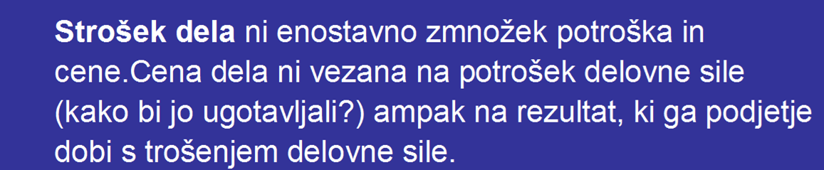
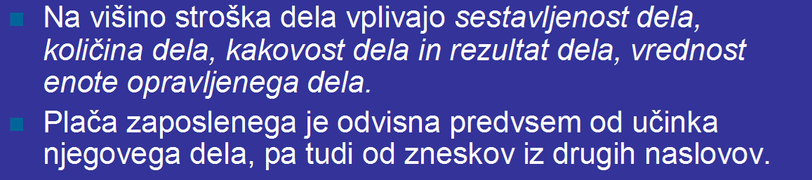
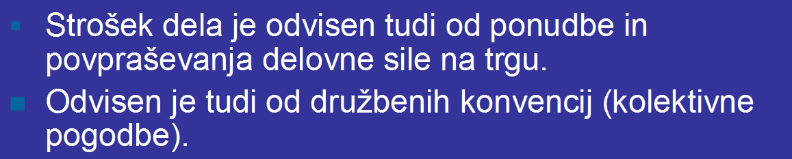
STROŠKI DELA

Slide 15

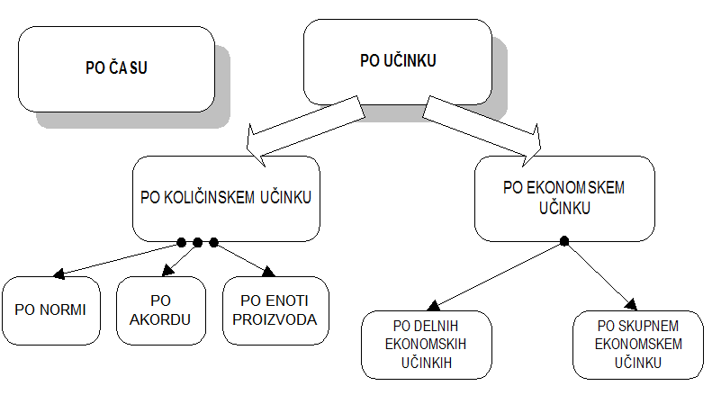
KLASIFIKACIJA SISTEMOV PLAČEVANJA DELAVCEV

Slide 16

SISTEM PLAČEVANJA
PO ČASU
Pri sistemu plačevanja delavca je glavno merilo za to, kakšna bo višina
plačila (zaslužka) delavca:
prisotnost delavca na delu in
sestavljenost njegovega dela

Slide 17

SISTEM PLAČEVANJA
PO ČASU
ČAS PRISOTNOSTI NA DELU je mogoče izmeriti z
urami, dnevi ali meseci
Za časovno enoto prisotnosti delavca na delu je določena TARIFA (cena)

Slide 18
SISTEM PLAČEVANJA
PO ČASU
TARIFA je določen denarni znesek, ki je vnaprej določen za časovno enoto določene vrste (sestavljenosti) dela.
Te vrste dela so včasih opredeljene kot KVALIFIKACIJSKI RAZREDI.
Tarifa je odvisna tudi od stopnje odgovornosti, ki jo delavec pri svojem delu nosi, od napora, ki ga delo zahteva, pa tudi od pogojev, v katerih delo opravlja (temperatura, vlaga, umazanost, prah, ropot, tresljaji, svetloba, nevarnost...)

Slide 19

SISTEM PLAČEVANJA
PO ČASU
VIŠINA PLAČILA (ZASLUŽKA) DELAVCU = čas prisotnosti na delu * tarifa za ustrezno vrsto dela

Slide 20
SISTEM PLAČEVANJA
PO UČINKU
Delavčevo plačilo (zaslužek) je vezan na
dosežene KOLIČINSKE učinke dela; pomenijo fizično, naturalno izmerjene učinke dela (v smislu števila izdelanih poslovnih učinkov)
EKONOMSKE učinke, ki jih izražamo vrednostno na različne načine

Slide 21

SISTEM PLAČEVANJA
PO KOLIČINSKEM UČINKU
Koliko proizvodov je delavec ali skupina delavcev izdelala in za izračunavanje višine plačila na tem temelju.

Slide 22
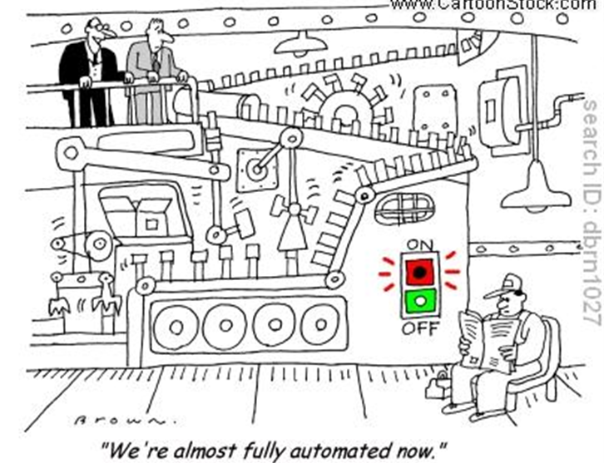
Plačevanje po normi
Norma je vnaprej predpisan količinski učinek dela v enoti časa pri določenih tehničnih in organizacijskih pogojih dela v podjetju.
Na izpolnitev norme se veže izplačilo zaslužka
delavca.

Slide 23
Plačevanje po normi
Izkustvene norme:
določi podjetje na podlagi izkušenj
doseženi rezultati v preteklosti v podjetju so osnova za opredelitev the norm.
Statistične norme:
se razlikuejejo od izkustvenih po tem, da so dobljene s pomočjo statističnih povprečij
Tehnične norme:
so rezultat študije dela (metod, časa

Slide 24
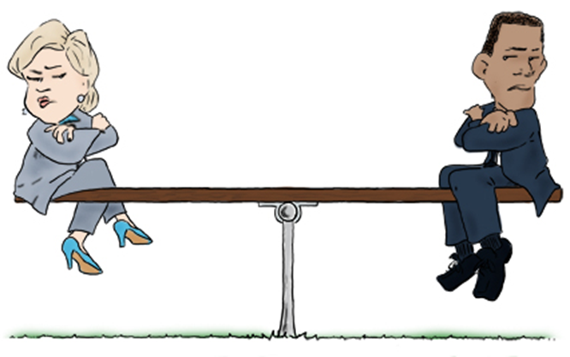
Plačevanje po akordu
Akord –
gre za plačevanje delavcev po količinskem učinku dela, ki ni vezan na čas
accord = soglašati, strinjati se
Gre za to, da se delavec in delodajalec (podjetje) dogovorita, kakšen mora biti učinek dela in kakšno bo plačilo za ta učinek.

Slide 25
Plačevanje po akordu
Ta način plačevanja delavcev je primeren tam, kjer ni posebej pomembno neprekinjeno delo (gradbeništvo, gozdarstvo...
Predmet dogovora je plačilo, ki ga bo delavec dobil, ko bo v celoti dosegel predviden učinek dela

Slide 26

Plačevanje po enoti proizvoda
Se nanaša samo na plačevanje dela skupine delavcev.
Skupini delavcev podjetje plačuje določene količinske učinke dela, ki se izmerijo z izdelanimi enotami proizvodov

Slide 27
Sistem plačevanja po ekonomskem učinku
Učinke dela lahko izražamo tudi ekonomsko;
to pomeni izražati učinke v vrednostni obliki
Namen podjetja je ustvariti čisti ekonomski rezultat tj. dobiček.
Zato bi morali učinki dela biti merjeni predvsem v smislu, koliko dobička podjetja ustvarijo

Slide 28
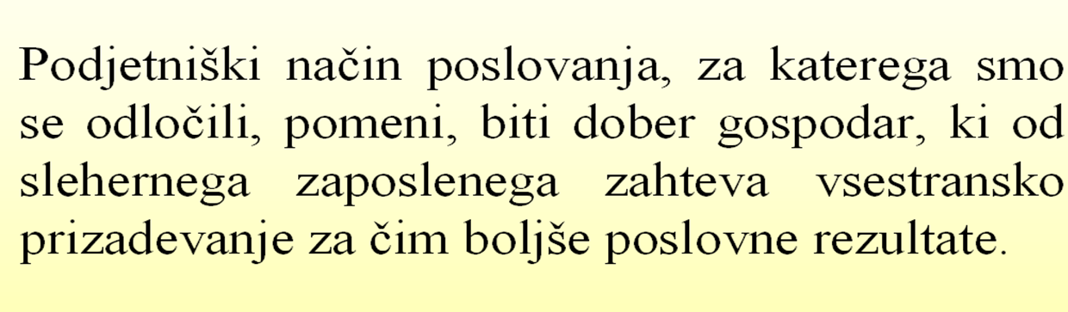

Vrednotenje dela

Slide 29

KOLEKTIVNA POGODBA
Kot rezultat sindikalnega organiziranja delavcev so nastale kolektivne pogodbe, ki jih sklepajo delodajalci ali njihovi predstavniki in sindikalisti kot predstavniki organiziranih delavcev

Slide 30
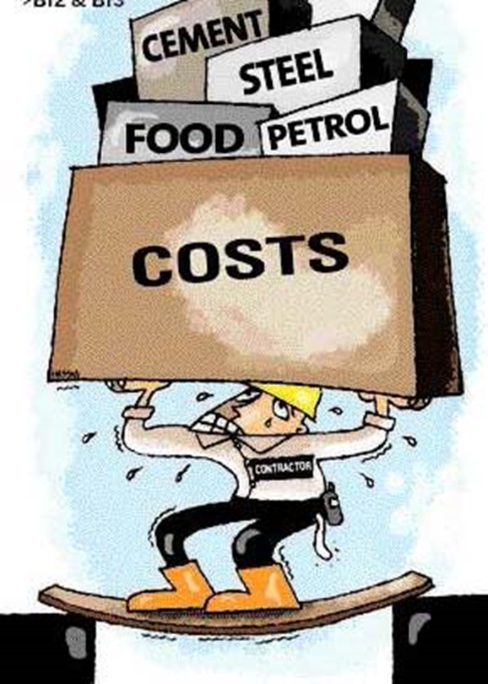
Pregled pojmov
Potrebe - dobrine - gospodarske
Gospodarstvo (proizvodni proces) BDP
Gospodarsnost - podjetje
Sredstva - viri sredstev
Stroški – v denarju izraženi potroški

Slide 31
Stroški
V delovnem procesu je pojem stroškov tesno povezan s potroški prvin poslovnega procesa.
Stroški so v denarju izražena poraba ali obraba posamezne prvine poslovnega procesa pri nastajanju ali razpečevanju poslovnih učinkov.

Slide 32
Delitev stroškov
naravne vrste stroškov
stroški delovnih sredstev,
stroški predmetov dela,
stroški dela in
stroški storitev

Slide 33

VRSTE STROŠKOV GLEDE NA OBSEG DEJAVNOSTI
Stalne stroške delimo:
neomejeno stalne in
omejeno stalne stroške,
Spremenljive pa na:
sorazmerne,
napredujoče
in nazadujoče stroške

Slide 34
VRSTE STROŠKOV GLEDE NA OBSEG DEJAVNOSTI
Vsi stroški se pri spreminjanju obsega dejavnosti ne obnašajo enako.
Zato jih delimo :
stalne oziroma fiksne (angl. fixed costs FC) in
spremenljive oziroma variabilne (angl. variable costs VC)
Na stalne stroške obseg dejavnosti ne vpliva, na spremenljive pa

Slide 35
Stalni (fiksni) stroški
To so stroški, ki so neodvisni od obsega proizvodnje; to pomeni, da jih ne povzroča proizvodnja, pač pa pripravljenost na proizvodnjo;
sem spadajo na primer stroški zavarovanja pr. sredstev, stroški časovne amortizacije, obresti dolgoročnih kreditov, najemnine, plače vodilnih delavcev,..

Slide 36
Stalni (fiksni) stroški
Stalni stroški se spreminjajo na enoto proizvoda, kot celota pa ne, oziroma se spremenijo šele takrat, ko se na trgu spremenijo cene fiksnih inputov (na primer stroški zavarovanja).

Slide 37

Neomejeno stalni stroški
Neomejeno stalni ali absolutno fiksni stroški so tisti stroški, ki se ne spreminjajo ne glede na obseg dejavnosti, torej so enaki, če podjetje dela nič, malo ali veliko
Med neomejeno stalne stroške štejemo
enakomerno časovno amortizacijo,
fiksne obresti za najeta posojila,
fiksne zavarovalne premije,
plače režijskih delavcev, najemnine,
naročnine na revije...

Slide 38
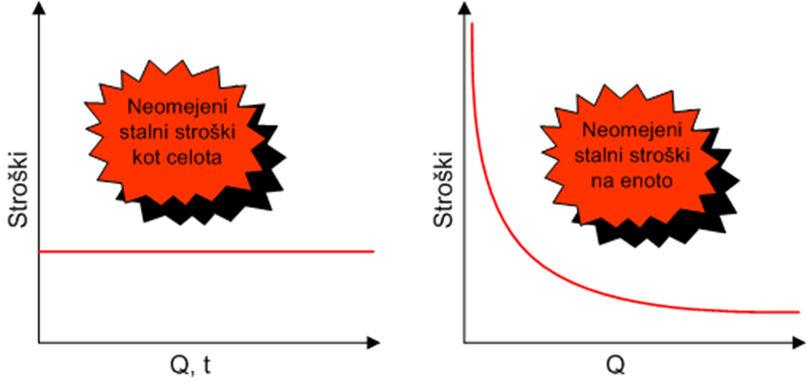
Neomejeni stalni (=absolutni fiksni) stroški
Absolutni fiksni stroški ostajajo kot celota vedno enaki, vse dokler se ne spremeni cena ali količina fiksnih inputov.

Slide 39
Omejeno stalni stroški
Omejeno stalni ali relativno fiksni
stroški so pravzaprav dolgoročnejša inačica
neomejenih stroškov.
Obseg poslovanja ne vpliva na stroške, vendar v nekih mejah ostajajo enaki, ko pa te meje prekoračimo (npr. pri večji spremembi proizvodnje), se stalni stroški sunkovito povečajo, vendar so do naslednje meje enaki ne glede na spremembe obsega poslovanja (znotraj meja).

Slide 40
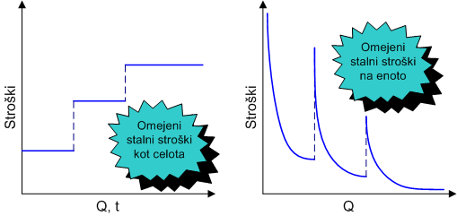
Omejeni stalni (=relativni/conski fiksni) stroški

Slide 41
Spremenljivi (variabilni) stroški
To so stroški, ki so odvisni od obsega proizvodnje
Če proizvodnje ni, potem ni niti spremenljivih stroškov

Slide 42
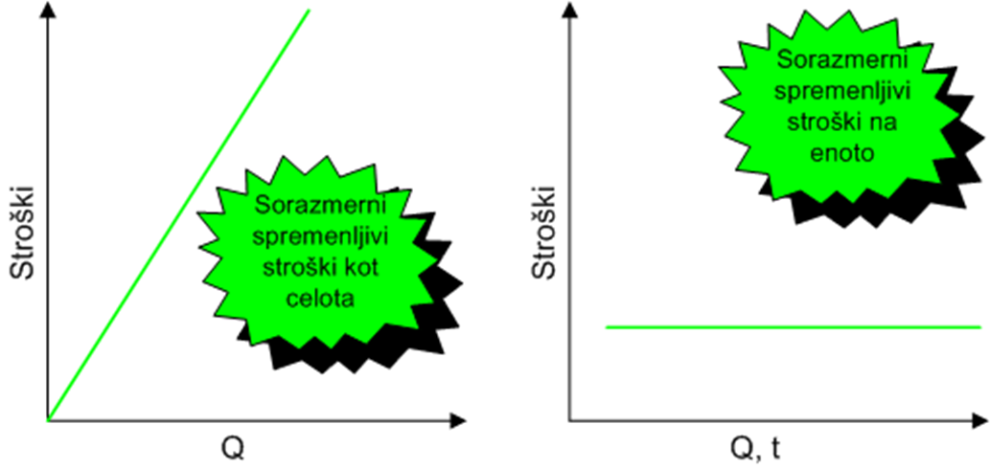
Spremenljivi (variabilni) stroški
Sorazmerno spremenljivi (proporcionalni variabilni) stroški
so stroški, ki kot celota naraščajo premosorazmerno z obsegom poslovanja, kot povprečni pa ostajajo vedno enaki

Slide 43
Sorazmerno spremenljivi stroški
Sorazmerno spremenljivi ali proporcionalno
variabilni stroški so tisti, ki se enakomerno
povečujejo s povečanjem obsega poslovanja
(npr. dvakrat večji obseg proizvodnje bo
povzročil, da bodo ti stroški tudi dvakrat večji)
Ti stroški v masi enakomerno rastejo,
Na enoto izdelka pa so vedno enaki

Slide 44
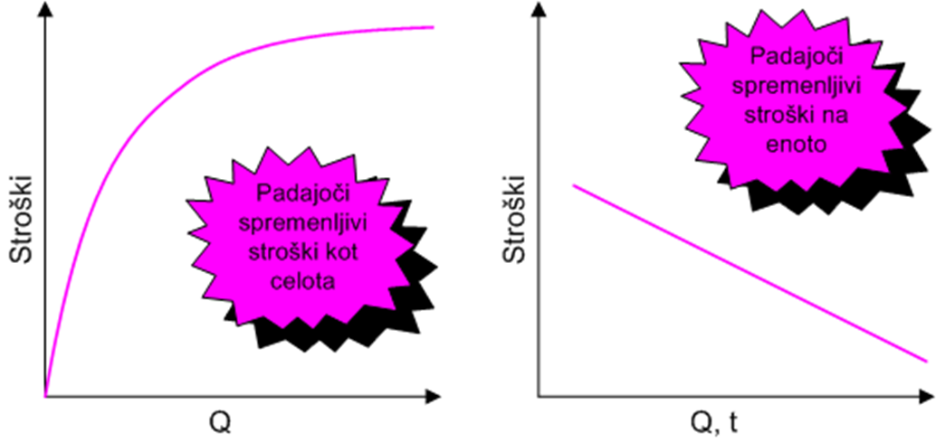
Spremenljivi (variabilni) stroški
Padajoči spremenljivi (degresivni variabilni) stroški
ki kot celota in kot povprečje naraščajo počasneje kot obseg poslovanja

Slide 45
Nazadujoče spremenljivi stroški
Nazadujoče spremenljivi ali degresivno variabilni stroški so tisti, ki naraščajo, vendar počasneje, kot narašča obseg poslovanja.
Nastanejo zaradi boljšega izkoristka materiala, učinka krivulje izkušenj, rabatov pri naročanju večjih količin surovin in podobno

Slide 46
Napredujoče spremenljivi stroški
Napredujoče spremenljivi ali progresivno variabilni stroški so tisti spremenljivi stroški, ki naraščajo hitreje, kot narašča obseg poslovanja.
Nastanejo predvsem ob izrednih obremenitvah strojev, ob izredno velikem prometu, kadar se bližamo mejam zapolnitve kapacitet.
Takrat moramo dostikrat plačati nadure (za enak obseg dela, kot pri rednih urah),
vzrok je lahko slab izkoristek materiala

Slide 47
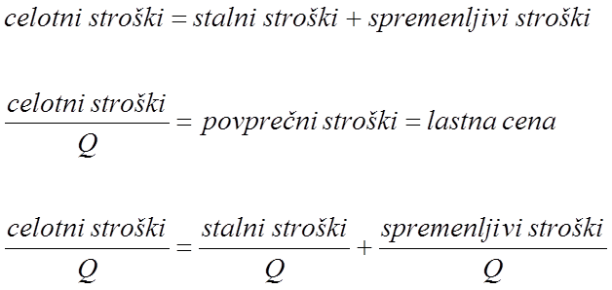
Celotni stroški
Fiksni stroški se pojavljajo kot celota, variabilni pa kot
povprečje. Kadar rečemo fiksni strošek torej mislimo na celoto teh
stroškov, ko pa rečemo variabilni strošek, imamo praviloma v mislih
povprečni variabilni strošek.

Slide 48

Skupni stroški in določanje praga rentabilnosti
Pri poslovanju podjetja se pojavljajo praktično vse oblike omenjenih stroškov.
Njihovemu seštevku pravimo skupni oziroma celotni stroški (angl. total costs TC).
Gibanje celotnih stroškov je zelo odvisno od številnih dejavnikov, pomembno je, kateri stroški prevladujejo

Slide 49
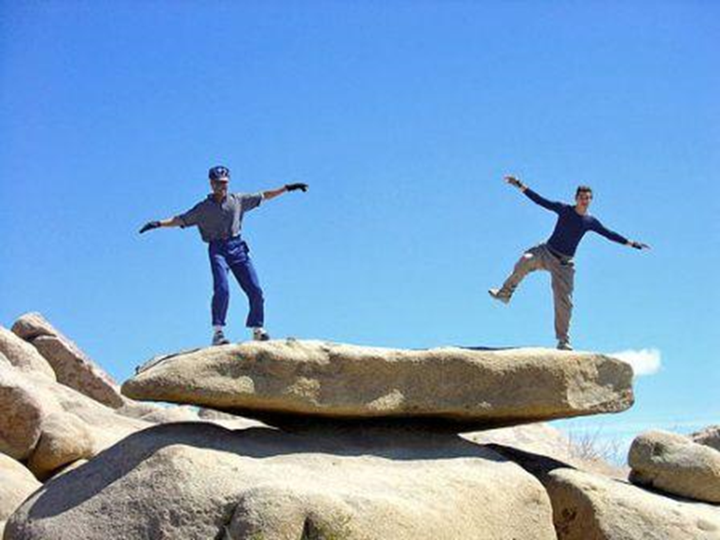
Skupni stroški in določanje praga rentabilnosti
Z analizami nastajajočih stroškov glede na obseg poslovanja ugotavljamo, pri katerem obsegu poslovanja ima podjetje:
izgubo,
kdaj doseže prag koristnosti,
optimum in
kdaj dobiček

Slide 50
Skupni stroški in določanje praga rentabilnosti
Poznavanje stroškov glede na obseg poslovanja omogoča poslovno odločitev, kdaj smoupravičeni poslovanje ustaviti
Kadar pa s prihodki pokrijemo vse spremenljive stroške in vsaj del stalnih stroškov, bo izguba
manjša, kot če obrat zapremo
https://www.youtube.com/watch?v=3AVz4SRIIT0
https://www.youtube.com/watch?v=9QHF-yu-HqQ

Slide 51
Optimum
dosežemo, kadar imamo najnižje stroške na eno storitev, vendar je to zgolj tehnično opredeljevanje stroškov, podjetje ima motiv doseči čim večji obseg poslovanja in čim večje prihodke (angl. total revenue TR) ter čim večji dobiček

Slide 52
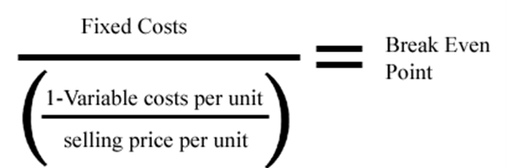
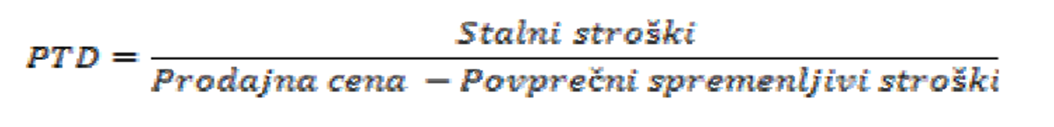
Prag rentabilnosti
oziroma prelomna točka dobička je točka v obsegu poslovanja, kjer so
skupni stroški enaki prihodkom
oziroma je prodajna cena (angl. price P) enaka lastni ceni (angl. average cost AC):

Slide 53
V Žitu pri proizvodnji prosene kaše NATURA, nastanejo stalni stroški v višini 12.000 EUR, sorazmerni spremenljivi stroški so pri 3.000 kg prosene kaše 5.000 EUR, nazadujoči spremenljivi pri 3.000 kg prosene kaše 8.000 EUR, pri 6.000 kg prosene kaše 7.000 EUR in pri 9.000 kg prosene kaše 9.000 EUR. Napredujoči spremenljivi stroški nastanejo pri 9.000 kg prosene kaše 10.000 EUR. Prodajna cena za kilogram prosene kaše je 5,99 EUR.
a) Pri kateri količini imajo izgubo, dobiček, prag koristnosti in optimum?
b) Pri kateri količini bodo dosegli želeni dobiček 4.000 EUR?
c) Grafično prikažite izgubo, dobiček, prag koristnosti in optimum za proizvodnjo prosene kaše NATURA.

Slide 54
Mejni stroški
Interes podjetnika je proizvesti in prodati čim več.
Vendar je podjetje omejeno z različnimi dejavniki, zato produkcije ne more povečevati v nedogled.
Postavi se vprašanje,
do katere meje je povečevati produkcijo smiselno, seveda pod pogojem, da jo je podjetnik zmožen prodati.
Zato uporabimo mejne stroške (angl. marginal cost MC), ki so
dodatni stroški, nastali zaradi proizvodnje dodatne enote količine

Slide 55
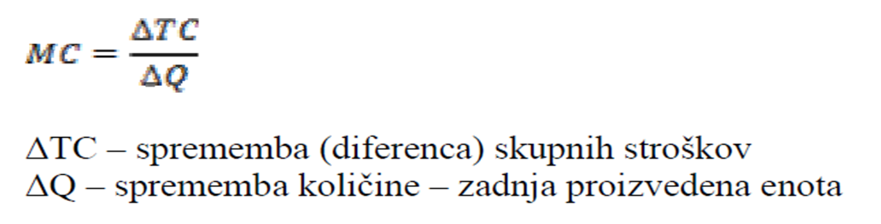
Mejni stroški
Nastale mejne stroške dodatne enote podjetnik
primerja s prodajno ceno tega proizvoda in se potem odloči:
če prodajna cena presega in
včasih tudi če je enaka mejnim stroškom, se proizvodnja te enote količine izplača

Slide 56
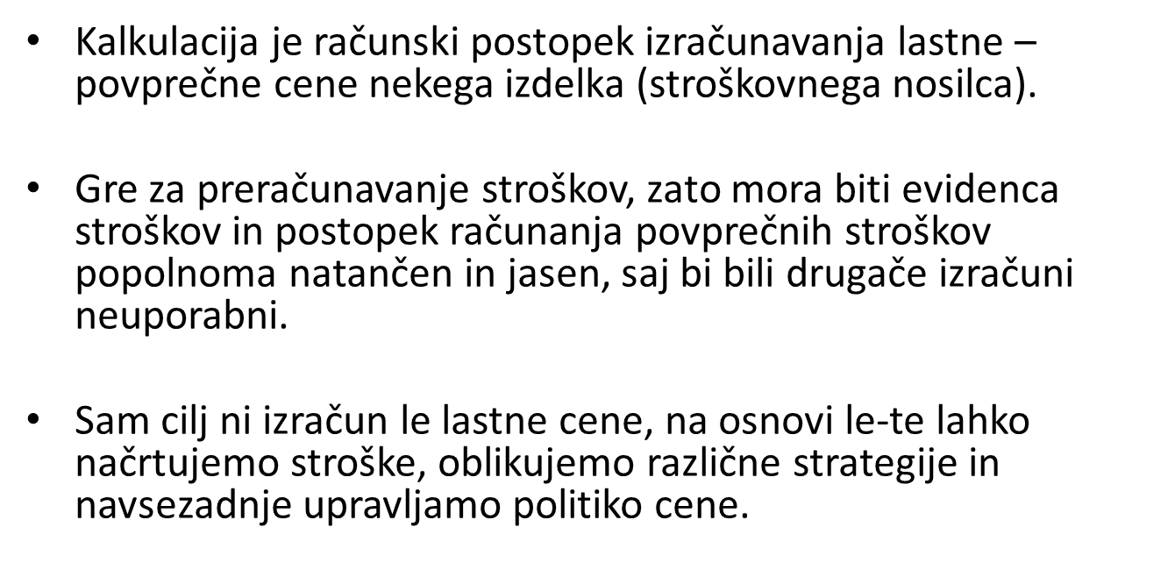
KALKULACIJE STROŠKOV

Slide 57
Enostavna - delitvena kalkulacija
Uporabna je tam, kjer podjetje prodaja eno vrsto storitev ali nekaj vrst, ki imajo popolnoma enako stroškovno strukturo, ali pa več storitev, vendar po eno na posameznem stroškovnem mestu.
Gre torej za enostavno ponudbo manjših podjetij.

Slide 58
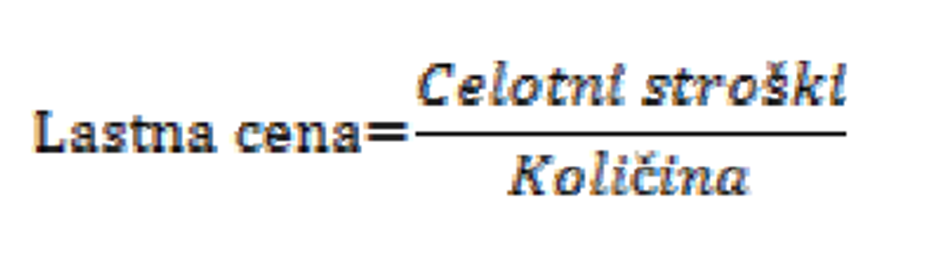
Enostavna - delitvena kalkulacija
Lastno ceno izračunamo, tako da
delimo celotne stroške s količino:

Slide 59
Stroški
V delovnem procesu je pojem stroškov tesno povezan s potroški prvin poslovnega procesa.
Stroški so v denarju izražena poraba ali obraba posamezne prvine poslovnega procesa pri nastajanju ali razpečevanju poslovnih učinkov.

Slide 60
Delitev stroškov
naravne vrste stroškov
stroški delovnih sredstev,
stroški predmetov dela,
stroški dela in
stroški storitev

Slide 61
VRSTE STROŠKOV GLEDE NA OBSEG DEJAVNOSTI
Stalne stroške delimo:
neomejeno stalne in
omejeno stalne stroške,
Spremenljive pa na:
sorazmerne,
napredujoče
in nazadujoče stroške

Slide 62
VRSTE STROŠKOV GLEDE NA OBSEG DEJAVNOSTI
Vsi stroški se pri spreminjanju obsega dejavnosti ne obnašajo enako.
Zato jih delimo :
stalne oziroma fiksne (angl. fixed costs FC) in
spremenljive oziroma variabilne (angl. variable costs VC)
Na stalne stroške obseg dejavnosti ne vpliva, na spremenljive pa

Slide 63
Stalni (fiksni) stroški
To so stroški, ki so neodvisni od obsega proizvodnje; to pomeni, da jih ne povzroča proizvodnja, pač pa pripravljenost na proizvodnjo;
sem spadajo na primer stroški zavarovanja pr. sredstev, stroški časovne amortizacije, obresti dolgoročnih kreditov, najemnine, plače vodilnih delavcev,..

Slide 64
Stalni (fiksni) stroški
Stalni stroški se spreminjajo na enoto proizvoda, kot celota pa ne, oziroma se spremenijo šele takrat, ko se na trgu spremenijo cene fiksnih inputov (na primer stroški zavarovanja).

Slide 65
Neomejeno stalni stroški
Neomejeno stalni ali absolutno fiksni stroški so tisti stroški, ki se ne spreminjajo ne glede na obseg dejavnosti, torej so enaki, če podjetje dela nič, malo ali veliko
Med neomejeno stalne stroške štejemo
enakomerno časovno amortizacijo,
fiksne obresti za najeta posojila,
fiksne zavarovalne premije,
plače režijskih delavcev, najemnine,
naročnine na revije...

Slide 66
Neomejeni stalni (=absolutni fiksni) stroški
Absolutni fiksni stroški ostajajo kot celota vedno enaki, vse dokler se ne spremeni cena ali količina fiksnih inputov.

Slide 67
Omejeno stalni stroški
Omejeno stalni ali relativno fiksni
stroški so pravzaprav dolgoročnejša inačica
neomejenih stroškov.
Obseg poslovanja ne vpliva na stroške, vendar v nekih mejah ostajajo enaki, ko pa te meje prekoračimo (npr. pri večji spremembi proizvodnje), se stalni stroški sunkovito povečajo, vendar so do naslednje meje enaki ne glede na spremembe obsega poslovanja (znotraj meja).

Slide 68
Omejeni stalni (=relativni/conski fiksni) stroški

Slide 69
Spremenljivi (variabilni) stroški
To so stroški, ki so odvisni od obsega proizvodnje
Če proizvodnje ni, potem ni niti spremenljivih stroškov

Slide 70
Spremenljivi (variabilni) stroški
Sorazmerno spremenljivi (proporcionalni variabilni) stroški
so stroški, ki kot celota naraščajo premosorazmerno z obsegom poslovanja, kot povprečni pa ostajajo vedno enaki

Slide 71
Sorazmerno spremenljivi stroški
Sorazmerno spremenljivi ali proporcionalno
variabilni stroški so tisti, ki se enakomerno
povečujejo s povečanjem obsega poslovanja
(npr. dvakrat večji obseg proizvodnje bo
povzročil, da bodo ti stroški tudi dvakrat večji)
Ti stroški v masi enakomerno rastejo,
Na enoto izdelka pa so vedno enaki

Slide 72
Spremenljivi (variabilni) stroški
Padajoči spremenljivi (degresivni variabilni) stroški
ki kot celota in kot povprečje naraščajo počasneje kot obseg poslovanja

Slide 73
Nazadujoče spremenljivi stroški
Nazadujoče spremenljivi ali degresivno variabilni stroški so tisti, ki naraščajo, vendar počasneje, kot narašča obseg poslovanja.
Nastanejo zaradi boljšega izkoristka materiala, učinka krivulje izkušenj, rabatov pri naročanju večjih količin surovin in podobno

Slide 74
Napredujoče spremenljivi stroški
Napredujoče spremenljivi ali progresivno variabilni stroški so tisti spremenljivi stroški, ki naraščajo hitreje, kot narašča obseg poslovanja.
Nastanejo predvsem ob izrednih obremenitvah strojev, ob izredno velikem prometu, kadar se bližamo mejam zapolnitve kapacitet.
Takrat moramo dostikrat plačati nadure (za enak obseg dela, kot pri rednih urah),
vzrok je lahko slab izkoristek materiala

Slide 75
Celotni stroški
Fiksni stroški se pojavljajo kot celota, variabilni pa kot
povprečje. Kadar rečemo fiksni strošek torej mislimo na celoto teh
stroškov, ko pa rečemo variabilni strošek, imamo praviloma v mislih
povprečni variabilni strošek.

Slide 76
Skupni stroški in določanje praga rentabilnosti
Pri poslovanju podjetja se pojavljajo praktično vse oblike omenjenih stroškov.
Njihovemu seštevku pravimo skupni oziroma celotni stroški (angl. total costs TC).
Gibanje celotnih stroškov je zelo odvisno od številnih dejavnikov, pomembno je, kateri stroški prevladujejo

Slide 77
Skupni stroški in določanje praga rentabilnosti
Z analizami nastajajočih stroškov glede na obseg poslovanja ugotavljamo, pri katerem obsegu poslovanja ima podjetje:
izgubo,
kdaj doseže prag koristnosti,
optimum in
kdaj dobiček

Slide 78
Skupni stroški in določanje praga rentabilnosti
Poznavanje stroškov glede na obseg poslovanja omogoča poslovno odločitev, kdaj smoupravičeni poslovanje ustaviti
Kadar pa s prihodki pokrijemo vse spremenljive stroške in vsaj del stalnih stroškov, bo izguba
manjša, kot če obrat zapremo
https://www.youtube.com/watch?v=3AVz4SRIIT0
https://www.youtube.com/watch?v=9QHF-yu-HqQ

Slide 79
Optimum
dosežemo, kadar imamo najnižje stroške na eno storitev, vendar je to zgolj tehnično opredeljevanje stroškov, podjetje ima motiv doseči čim večji obseg poslovanja in čim večje prihodke (angl. total revenue TR) ter čim večji dobiček

Slide 80
Prag rentabilnosti
oziroma prelomna točka dobička je točka v obsegu poslovanja, kjer so
skupni stroški enaki prihodkom
oziroma je prodajna cena (angl. price P) enaka lastni ceni (angl. average cost AC):

Slide 81

INVESTICIJE
Investicije ali naložbe so vlaganja denarnih sredstev v materialna sredstva in pravice za daljši čas

Slide 82

INVESTICIJE
Namen investicij je ponavadi potreba po večjem in boljšem poslovanju
http://www.rbconsulting.si/YUSpin/DesktopModules/YUSpin%20-Articles/ArticlesView.aspx?tabID=0&ItemID=16&mid=52

Slide 83

Pogoji za investiranje
obstoj potrebe po investiciji,
pričakovana poslovna uspešnost investicije,
donosnost investicije,
zagotavljanje ustreznih finančnih virov,
kreditna sposobnost investitorja

Slide 84




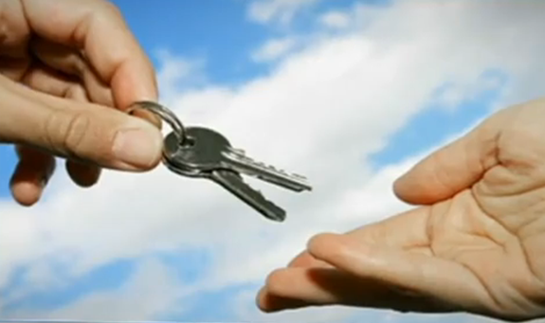
Kredit
http://www.youtube.com/watch?v=6htQ86tQTHg&feature=related
http://www.youtube.com/watch?v=YC8BXbNfLfk&feature=related

Slide 85
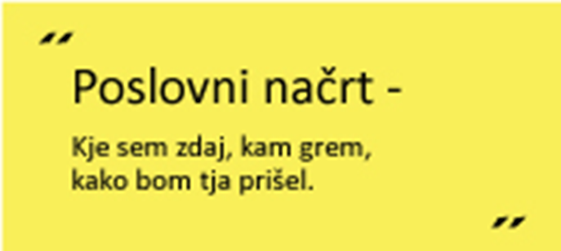

Poslovni načrt
je pisni dokument,
v katerem podjetnik jasno opredeli svoje cilje pri določenem poslu ter usmeritve, kako namerava te cilje doseči

Slide 86

Poslovni načrt vsebuje
opis posla (proizvod ali storitev, panoga),
tržno strategijo (opredelitev trga, kako boste prodrli na trg, mesto na trgu, cene in distribucija ter prodaja),
analizo konkurence (SWOT),
načrte razvoja (razvoj proizvoda, časovni načrt, proračun in kontrola),
načrte poslovanja in organizacije,
finančni načrt (sedanje stanje in napovedi) in
povzetek (povzamemo dejstva iz poslovnega načrta

Slide 87
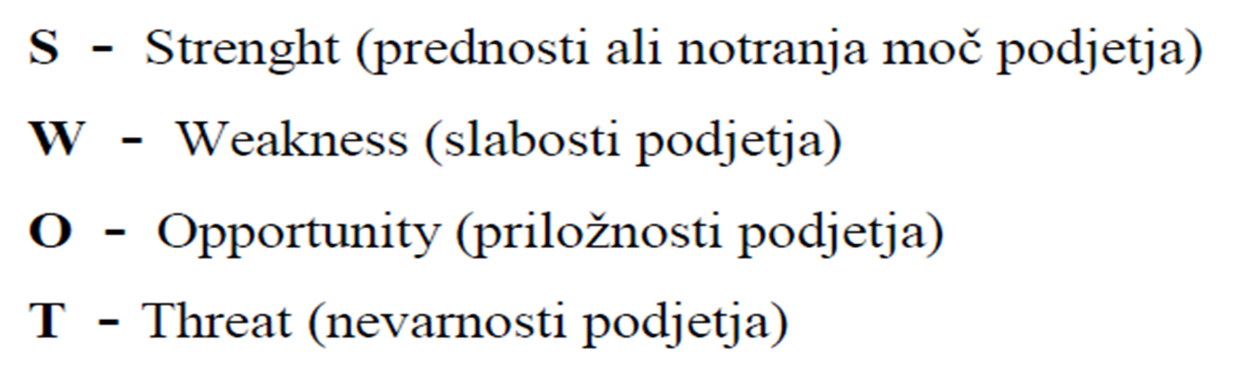


SWOT http://www.youtube.com/watch?v=AXVhTBTsZVY

Slide 88
SWOT http://www.youtube.com/watch?v=AXVhTBTsZVY

Slide 89


Vrste prihodkov

Slide 90
DOBIČEK IN IZGUBA
Dobiček je pozitivna razlika med prihodki in odhodki.
Kadar je razlika negativna govorimo o izgubi.
Poslovni uspeh običajno prikazujemo kot bilanco uspeha
Dobiček ostane podjetju oziroma obema temeljnima udeležencema v podjetju; to je delu in kapitalu

Slide 91
Dobiček
Dobiček, ki gre iz naslova dela, se deli na osebne dohodke iz dobička in na oblikovanje sklada skupne porabe
Namenjen je:
pokrivanju izgub iz prejšnjih let
vlagateljem kot nadomestilo za vložena sredstva
povečanju kapitala
povečanju rezerv
nerazdeljenemu delu dobička v tekočem letu.

Slide 92
VRSTE KAZALNIKOV USPEŠNOSTI
Uspešnost poslovanja lahko prikažemo z
naslednjimi kazalniki uspešnosti oz. ekonomskimi
načeli:
Pr o d u k t i v n o s t
E k o n o m i č n o s t
Re n t a b i l n o s t
Li k v i d n o s t
Ak u m u l a t i v n o s t

Slide 93
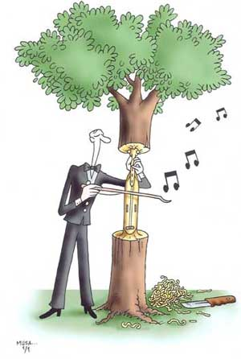
PRODUKTIVNOST DELA
Produktivnost dela predstavlja razmerje med proizvedeno količino izdelkov ali storitev in zanj vloženim delovnim časom
Izraža uspešnost dela proizvodnje
količina izdelkov
število delavcev

Slide 94
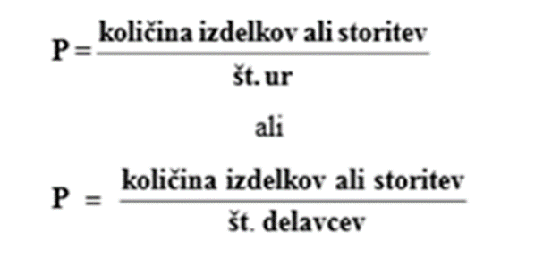
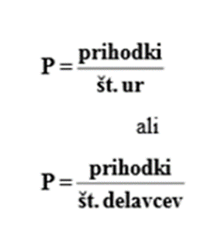
PRODUKTIVNOST oz. PROIZVODNOST
Produktivnost oz. proizvodnost je razmerje med doseženimi rezultati in vloženim delom,
torej to pomeni, koliko naredimo na enoto
Enota je lahko časovna (koliko naredimo na uro, dan, mesec, leto) ali pa je enota delavec (koliko
naredimo na delavca)
Produktivnost se lahko izraža v količinah ali v denarni obliki

Slide 95
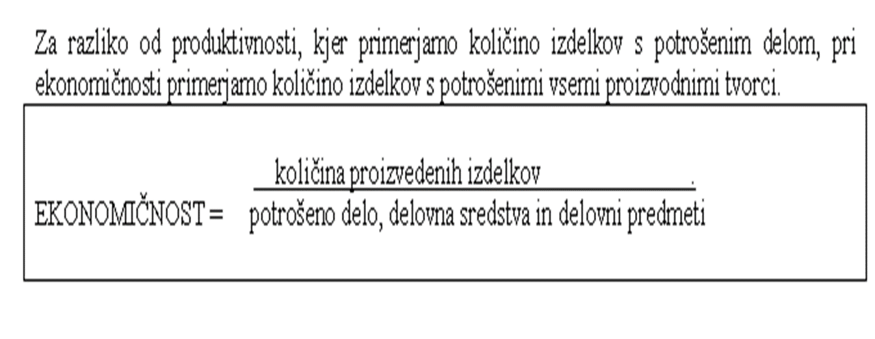
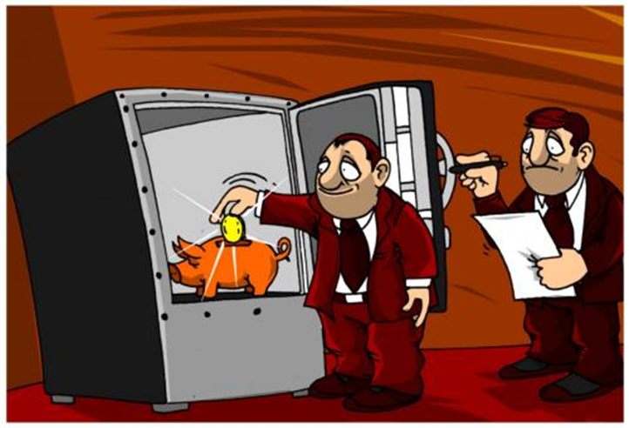
GOSPODARNOST ALI EKONOMIČNOST

Slide 96
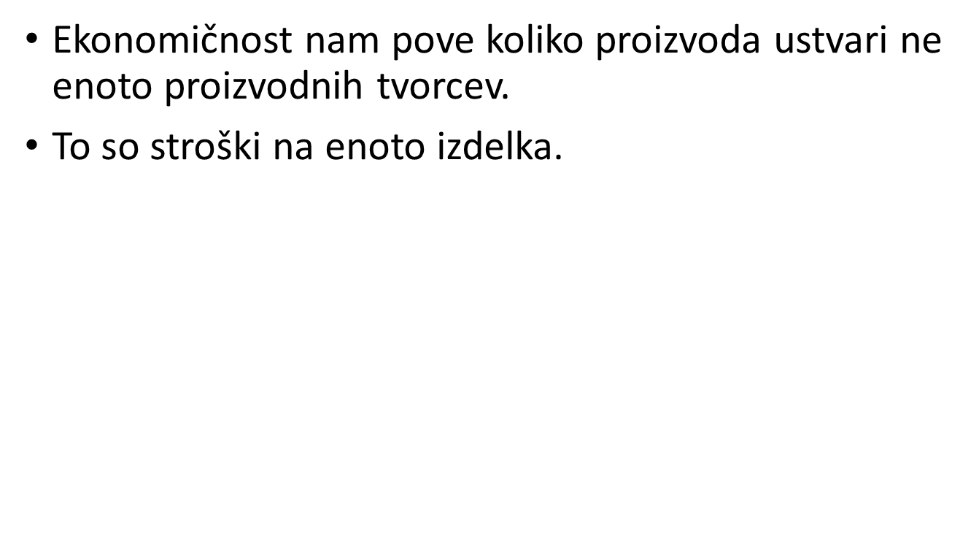

GOSPODARNOST ALI EKONOMIČNOST

Slide 97
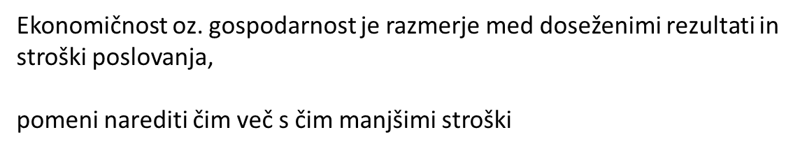
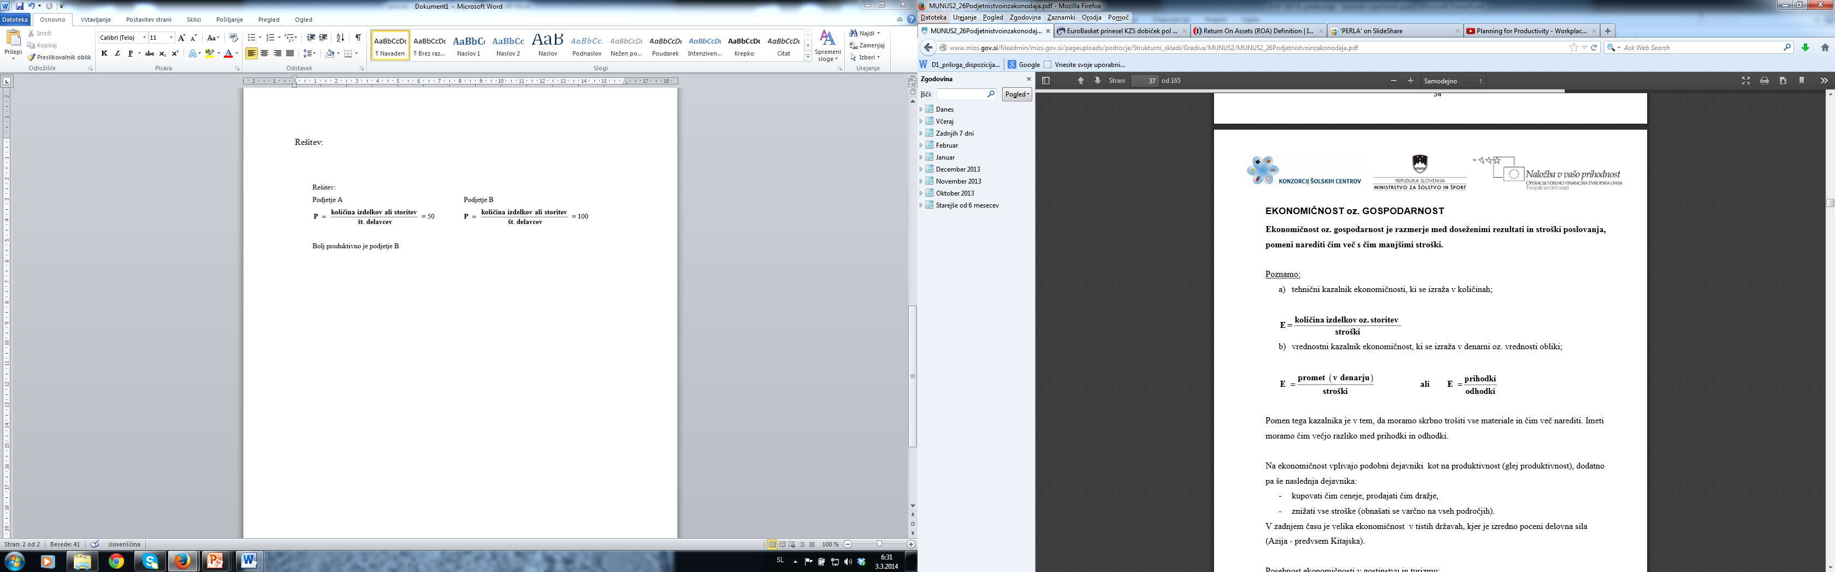
GOSPODARNOST ALI EKONOMIČNOST

Slide 98
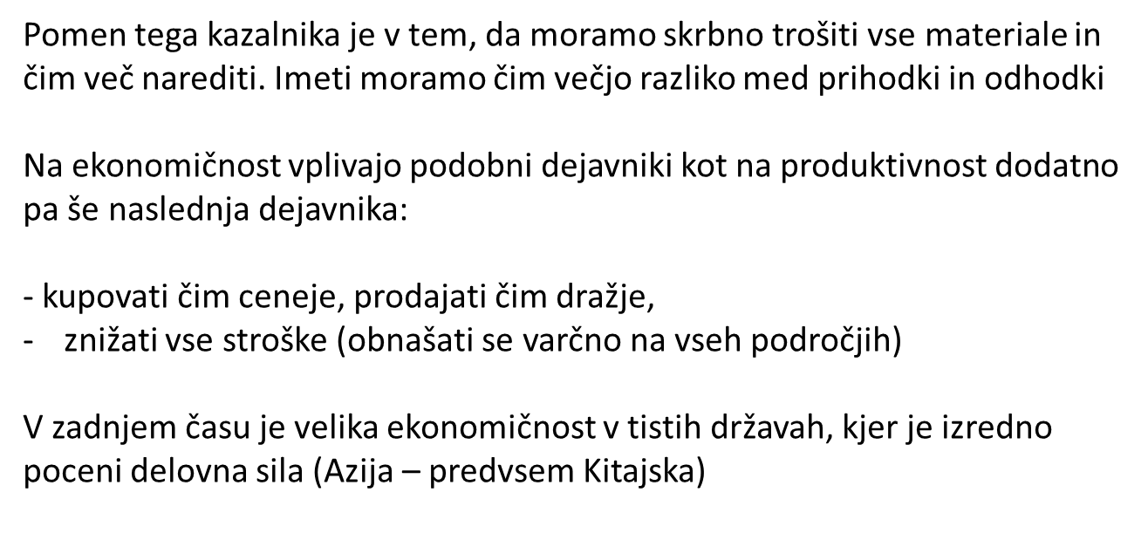
GOSPODARNOST ALI EKONOMIČNOST

Slide 99
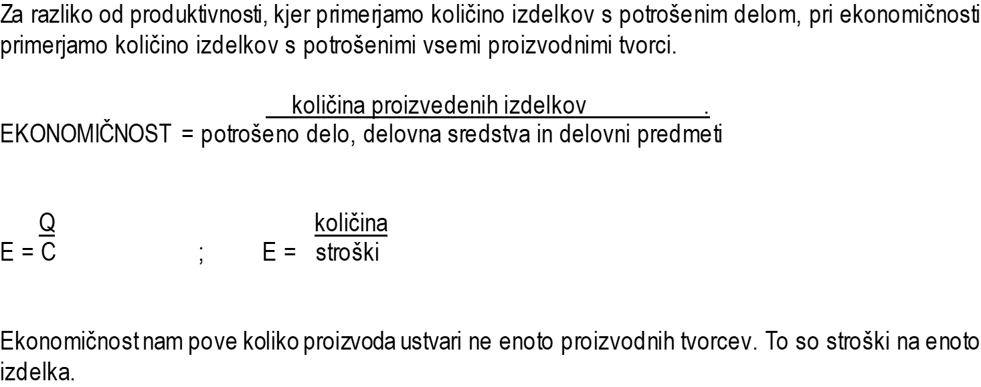
GOSPODARNOST ALI EKONOMIČNOST

Slide 100
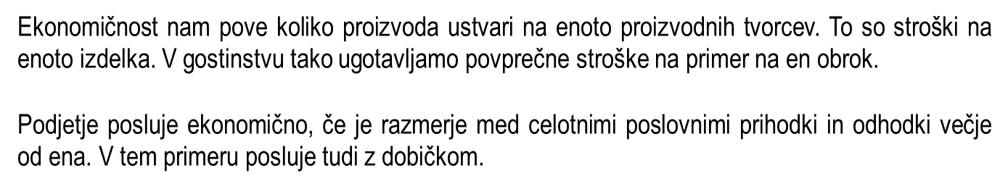
GOSPODARNOST ALI EKONOMIČNOST
vrednost proizvodnje celotni prihodki
stroški ali celotni odhodki

Slide 101
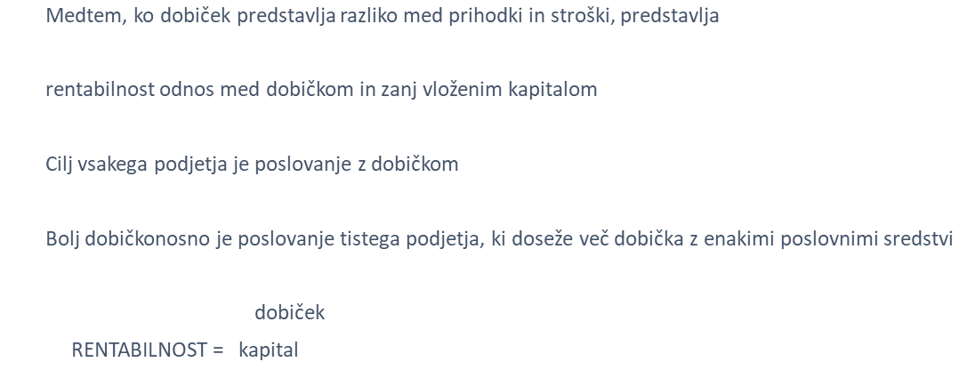
DONOSNOST ALI RENTABILNOST

Slide 102
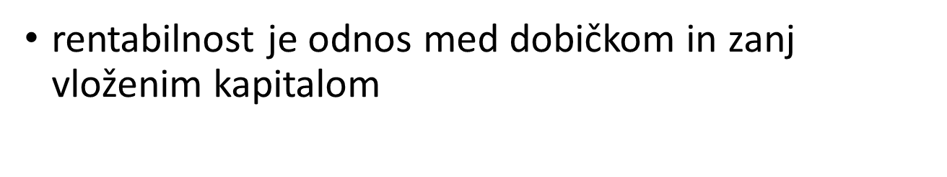

DONOSNOST ALI RENTABILNOST

Slide 103
DONOSNOST ALI RENTABILNOST
Je razmerje med finančnimi rezultati poslovanja in vloženimi sredstvi; pomeni narediti čim
več z danimi vloženimi sredstvi
prihodki
R = vložena sredstva
V gostinstvu se najhitreje povrnejo vložena sredstva v bare, okrepčevalnic (do 5 let),
najpočasneje pa v hotele (tudi do 20 let)

Slide 104
DONOSNOST ALI RENTABILNOST
Naložbe oz. investicije, ki se povrnejo v manj kot letu dni, so izredno rentabilne
Predvidena stopnja rentabilnosti je odločilen dejavnik pri odločitvi, ali naj investiramo ali ne
Dobiček
kapital

Slide 105

LIKVIDNOST oz. PLAČILNA SPOSOBNOST
Likvidnost pomeni, ali
smo sposobni plačati vse obveznosti (račune)
Likvidnost je razmerje med razpoložljivimi denarnimi sredstvi in zapadlimi obveznostmi.

Slide 106
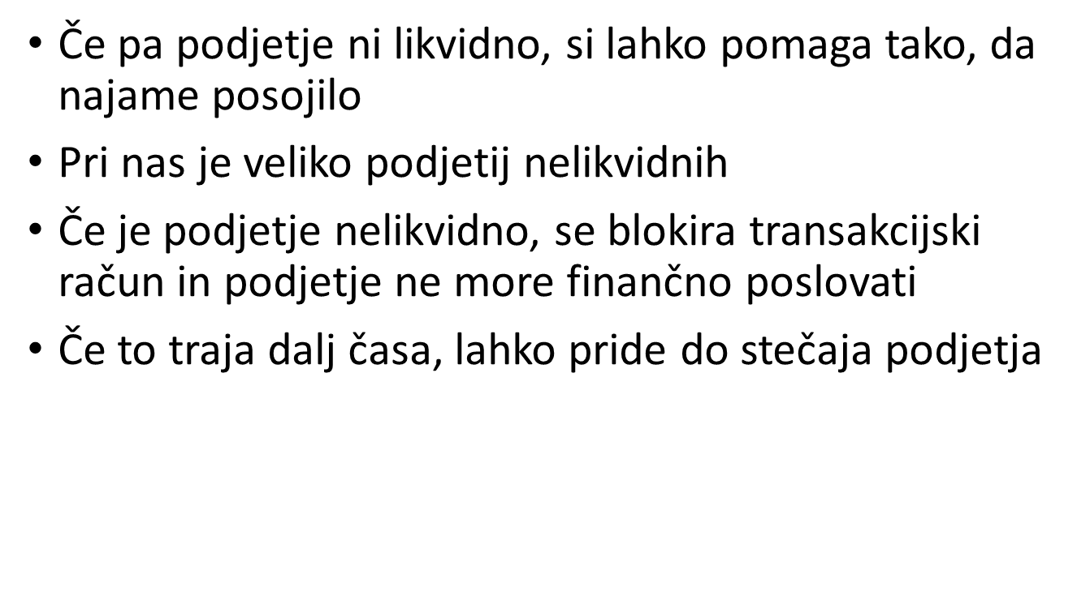
LIKVIDNOST oz. PLAČILNA SPOSOBNOST

Slide 107
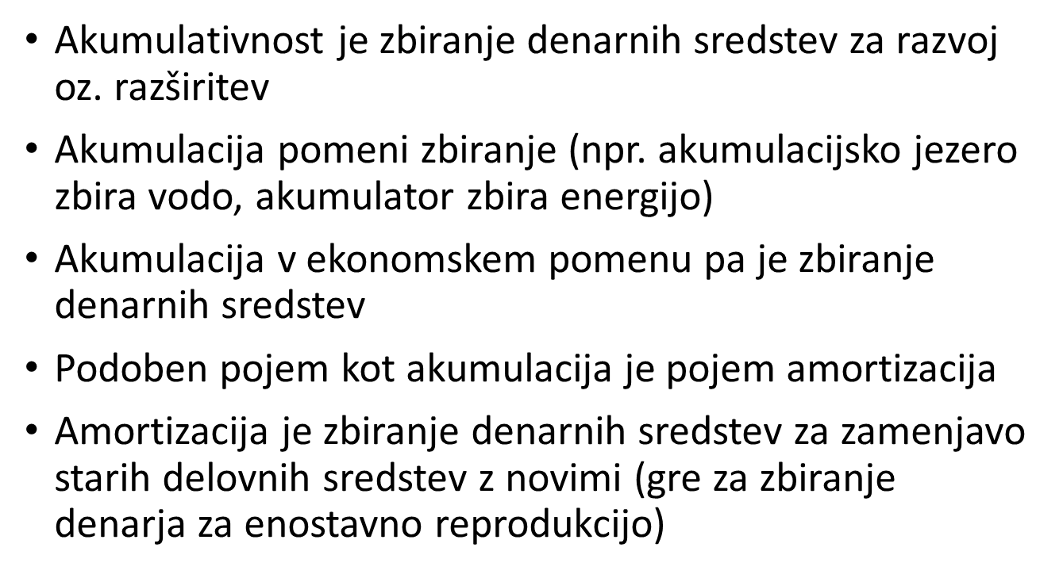
AKUMULATIVNOST

Slide 108
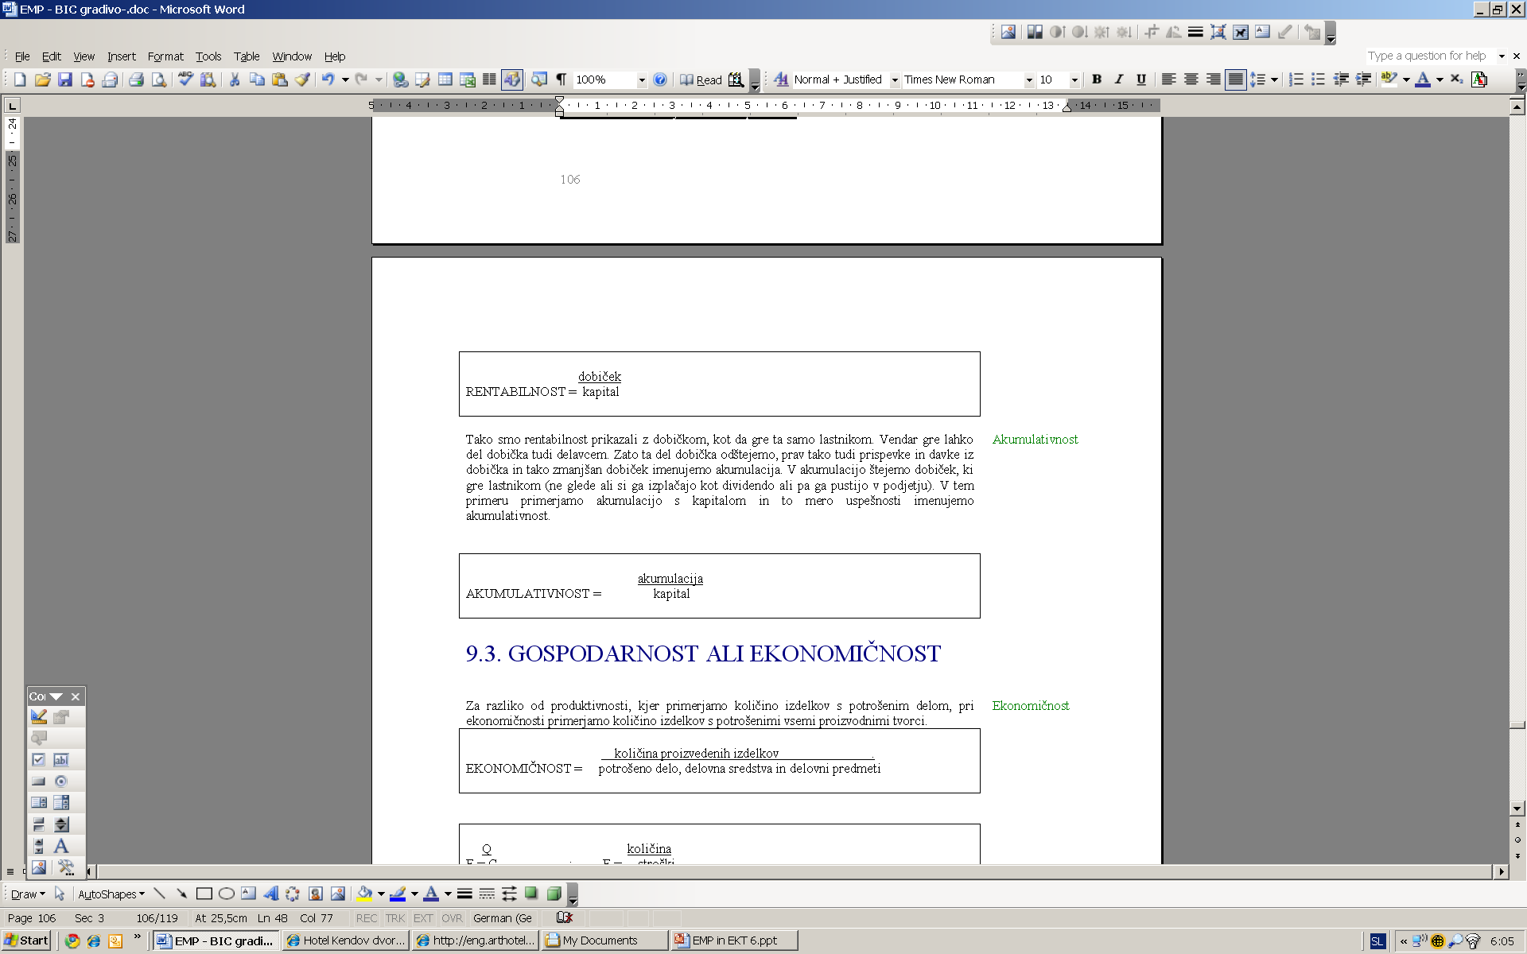

AKUMULATIVNOST

Slide 109
Hvala. Želim vam lep dan.
vesna.loborec@bic-lj.si

